Slide 1
Formación MongoDB
7
Índices

Slide 2
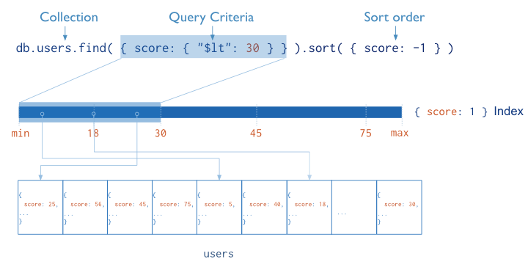

1 Índices
El concepto de índice que maneja MongoDB es el mismo que el que se maneja en otros repositorios de información.
Aquí hay dos saltos de línea para separar bloques de texto. Así te leerán mejor y podrán comprender la información estructurada que les presentas
Formación MongoDB

Slide 3
1 Índices
Consideraciones generales
Ofrecen grandes mejoras en las operaciones de lecturas
Pueden penalizar las operaciones de escritura
Se almacenan en memoria
Por defecto se crea un índice único sobre el campo _id
No sólo se indican los campos del índice sino el orden del mismo
Los operadores de negación no utilizan índices
Los índices los emplean las querys y las “agregaciones”
Aquí hay dos saltos de línea para separar bloques de texto. Así te leerán mejor y podrán comprender la información estructurada que les presentas
Formación MongoDB

Slide 4
2 Tipos de índices
db.collection.createIndex( { <field_1>: <index type>, <field_2>: <index type> ... } {<options>})
Los índices pueden ser:
monoclave : sólo indexan por un campo de los documentos de la colección
compuestos : indexan por varios campos de los documentos de la colección
hashed : indexan de forma clave valor
text : índices de texto (tipo solr)
geoespaciales : indexan por coordenadas espaciales
Según las opciones que se definan los índices pueden tener las propiedades:
unique : sólo puede haber una correspondencia entre entrada del índice y documento
sparse : no indexa campos con valores nulos
TTL: elimina documentos de la colección cuando pasa cierto tiempo.
Aquí hay dos saltos de línea para separar bloques de texto. Así te leerán mejor y podrán comprender la información estructurada que les presentas
Formación MongoDB

Slide 5
3 Monoclave
Índices monoclave
db.collection.createIndex( { <field>: <-1|1> } )
Sólo afectan a un campo de búsqueda. Indicar -1 o 1 indica si el índice es ascendente o descendente para un campo es irrelevante.
Índices sobre entidades embebidas: sólo se produce un acierto en el índice si las entidades son exactamente iguales, incluyendo orden.
Documento: { metro: { city: "New York", state: "NY" }, name: "Giant Factory"}
Índice: db.factories.createIndex( { metro: 1 } )
Query 1: db.factories.find({metro:{city:"New York",state:"NY"}}) -> encuentra documento
Query 2: db.factories.find({metro:{state:"NY",city:"New York"}}) -> NO encuentra documento
Aquí hay dos saltos de línea para separar bloques de texto. Así te leerán mejor y podrán comprender la información estructurada que les presentas
Formación MongoDB

Slide 6
4 Compuestos
Índices compuestos
db.collection.createIndex( { <field_1>: <-1|1>,<field_2>: <-1|1> } )
El -1 índica ordenación descendente y el 1 ordenación ascendente
Índice: db.name.createIndex( { a: 1, b : -1 } )
Query 1: db.factories.find({}).sort({a:1,b:-1}) -> se ejecuta contra el índice
Query 2: db.factories.find({}).sort({a:-1,b:-1}) -> NO se ejecuta contra el índice
Query 3: db.factories.find({}).sort({b:-1,a:1}) -> NO se ejecuta contra el índice
Query 4: db.factories.find({}).sort({a:1}) -> se ejecuta contra el índice
Query 5: db.factories.find({}).sort({a:-1}) -> se ejecuta contra el índice
Aquí hay dos saltos de línea para separar bloques de texto. Así te leerán mejor y podrán comprender la información estructurada que les presentas
Formación MongoDB

Slide 7
5 Multikey
Índices multiclave *
Son índices en los que un elemento del índice hace referencia un campo que tiene valores de array
Puende ser índices de un único campo o compuestos
Se crean tantas entradas del índice como valores contenta el array.
Sólo uno de los elementos del índice puede tener valores de array.
Aquí hay dos saltos de línea para separar bloques de texto. Así te leerán mejor y podrán comprender la información estructurada que les presentas
Formación MongoDB

Slide 8
6 Otros
Índices únicos
db.collection.createIndex( { <field>: <index_type> },{unique: <true|false>} )
Indicar que cada valor del índice debe corresponder con un único valor.
Se puede utiliar tanto para índices de un sólo campo o multicampo
Índices con valores nulos (sparse)
db.collection.createIndex( { <field>: <index_type> },{sparse: <true|false>} )
Es un índice de valores únicos que admite valores nulos.
Los valores nulos no se introducen en el índice. Una búsqueda que utilice este índice no devolverá documentos que no estén en el índice
Índice: db.factories.createIndex( { a: 1 },{sparse:true} )
Query: db.factories.find({a : null}).sort(a:-1) -> NO encontrará ningún documento
Aquí hay dos saltos de línea para separar bloques de texto. Así te leerán mejor y podrán comprender la información estructurada que les presentas
Formación MongoDB

Slide 9
7 Covered query
COVERED QUERY: query que se resuelve contra un índice sin consultar datos de la colección.
Documento: { a: “hola”, b : “adios”, c:”saludo”, _id:ObjectId(...) } )
Índice: db.name.createIndex( { a: 1, b : -1 } )
Query 1: db.factories.find({a:”hola”, b:”adios”},{a:1,b:1,_id:0}) -> covered
Query 2: db.factories.find({a:”hola”, b:”adios”},{a:1,b:1}) -> NO covered
Query 3: db.factories.find({a:”hola”, b:”adios”},{c:0,_id:0}) -> covered
Query 4: db.factories.find({a:”hola”},{a:1,b:1,_id:0}).sort({c:1}) -> NO covered
Query 5: db.factories.find({},{a:1,b:1,_id:0}) -> NO covered
Query 6: db.factories.find({a:”hola”},{a:1,b:1,_id:0}).sort({a:-1,b:-1}) -> NO covered
Formación MongoDB

Slide 10
8 Operaciones sobre índices
Borrado de índice
db.accounts.dropIndex( { "tax-id": 1 } )
Regeneración del índice
db.accounts.reIndex()
Listado de índices
db.accounts.getIndexes()
Aquí hay dos saltos de línea para separar bloques de texto. Así te leerán mejor y podrán comprender la información estructurada que les presentas
Formación MongoDB

